Slide 1

Игра «Третий лишний» по ПДД для детей старшего дошкольного возраста
Выполнила: воспитатель д/с 161
Каримова З.Ф

Slide 2
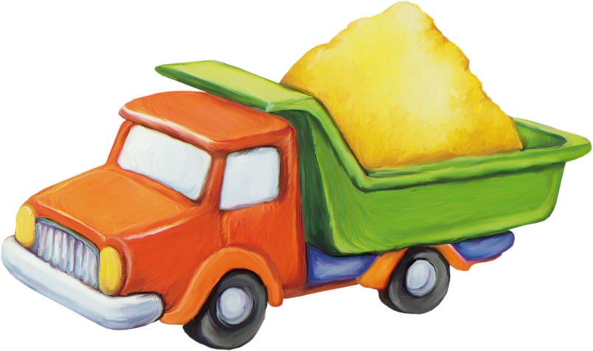


Выберите лишний участник дорожного движения

Slide 3
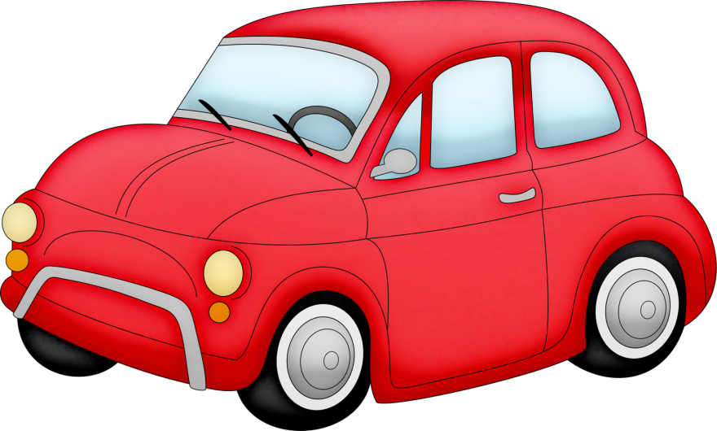
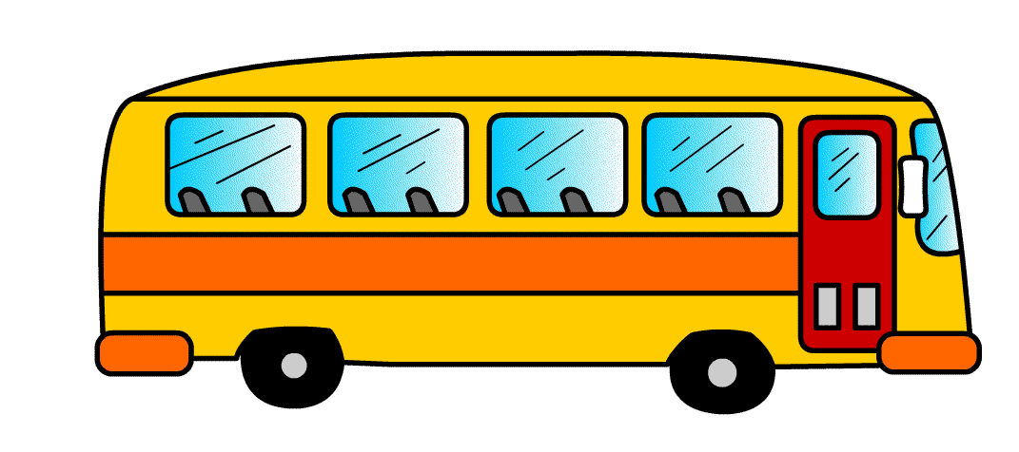
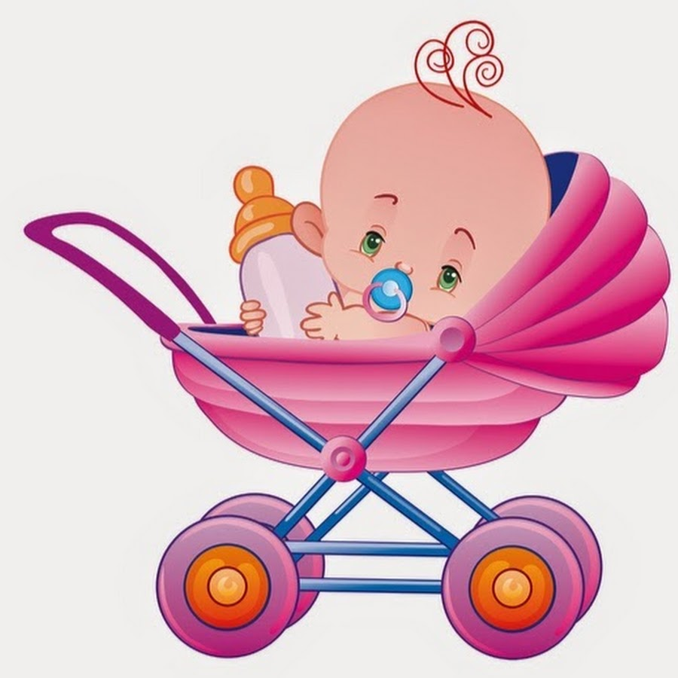
Выберите лишнее средство транспорта

Slide 4
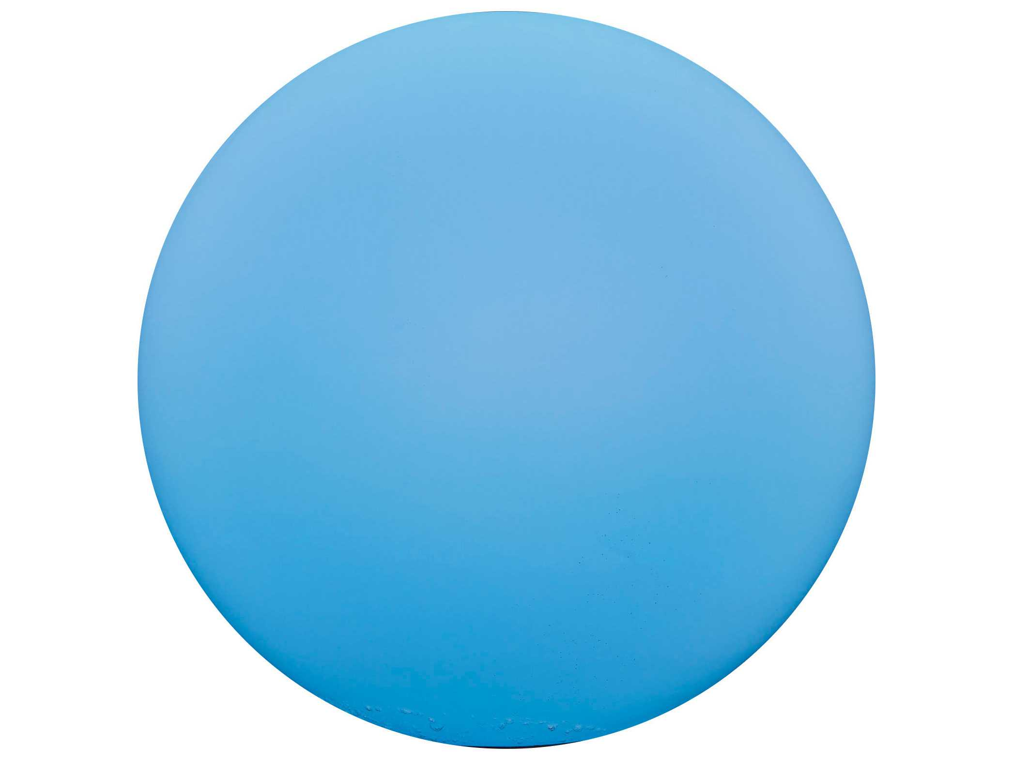


Выберите лишний «глаз» светофора:

Slide 5
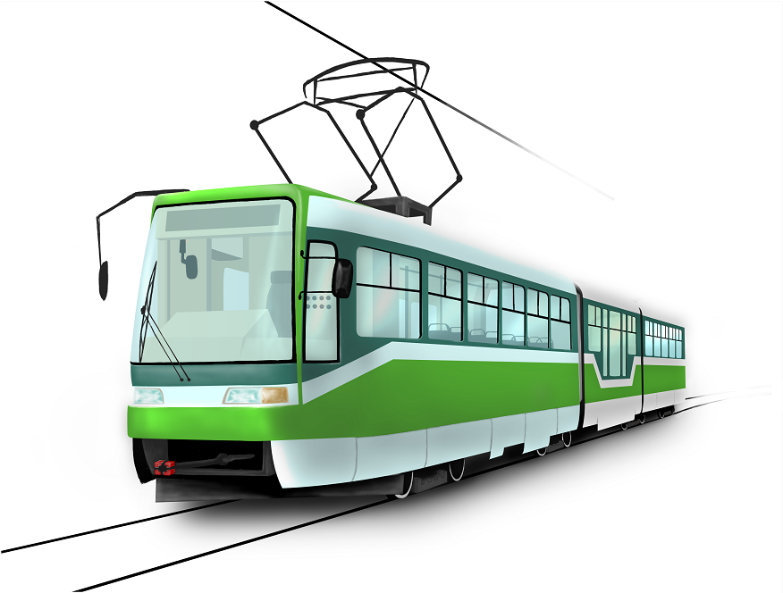
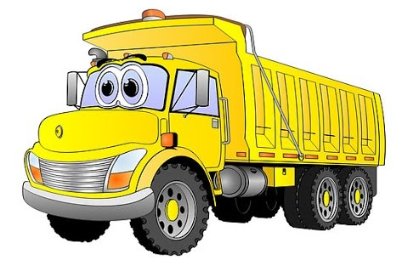
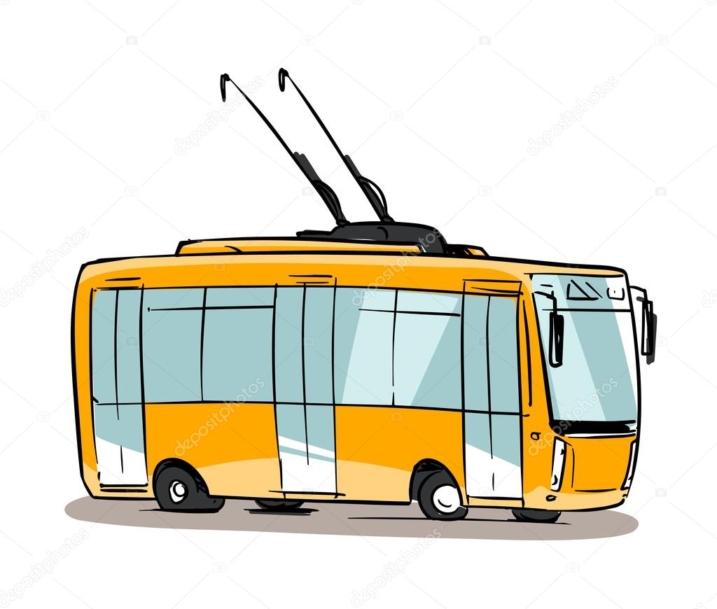
Выберите средство транспорта, не относящееся к общественному транспорту:

Slide 6


